Slide 1



CASO CLÍNICO: Sífilis Congênita
Internato ESCS
Apresentação: Carlos Tadeu Garrote Filho
Coordenação: Márcia Pimentel de Castro
www.paulomargoto.com.br
Brasília, 25 de maio de 2015

Slide 2

Identificação: RN de LCO, data nascimento: 23-4-15, procedente de Arinos – MG.
Prontuário SES DF : 6376383
RN, com 3 horas de vida, IG( DUM) 27sem + 4 dias, chega ao Hospital Regional da Asa Sul/Hospital Materno Infantil de Brasília após parto em trânsito entre Arinos-MG e Brasília. Com 15 dias de bolsa rota e gestante apresentando leucorréia e ITU não tratada.
RN chegou com desconforto respiratório, evoluiu de imediato com necessidade de intubação.

Slide 3

Idade Gestacional: (Capurro): 33 sem + 1 dia.
P: 1425g (muito baixo peso)
Est: 40 cm , PC: 27,5 cm
PIG (< p 10) simétrico (Índice ponderal de 2,2, entre P10 e 90)
Ectoscopia: palidez ++/4+, anictérico, acianótico, afebril. Ausência de malformações morfológicas
AR: MV rude difusamento, com esforço respiratório (ventilação mecânica: FiO2: 35%> PaO2: 67,2)
ACV: sem sopros.

Slide 4

ABD: massa palpável em hipocôndrio esquerdo, de 3cm . Fígado palpável, lobo direito a 3 cm do rebordo costal e lobo esquerdo a 2 cm do apêndice xifóide.
Pele: lesões bolhosas, descamativas em mãos, pés e abdomen inferior

Slide 5

Mãe 19 anos, previamente hígida, gestação não planejada. G1P1A0.
Realizou 4 consultas pré natal.
Data da última menstruação: 12/10/14. Data provável do parto: 25/06/15
Infecção do trato urinário (ITU) no 1o trimestre.
ITU e leucorréia atual.
Bolsa rota: 15 dias.
Não realizou swab reto-vaginal, não tem relato de ser colonizada por Streptococcus agalactiae
Não usou acido fólico ou sulfato ferroso.

Slide 6

Prematuridade (causas: infecção congênita? Obstétrica?)
Gravidez não planejada.
Pré natal inadequado
PIG simétrico Palidez
Hepatoesplenomegalia
Lesões bolhosas em mãos/pés
(vide fotos a seguir)
Sorologias maternas até então desconhecidas
Infecção congênita?

Slide 7

Sorologias maternas; sorologias do recém-nascido (RN coletado em sangue periférico!
Após direcionamento pela sorologia podemos ter abordagem mais específica.

Slide 8
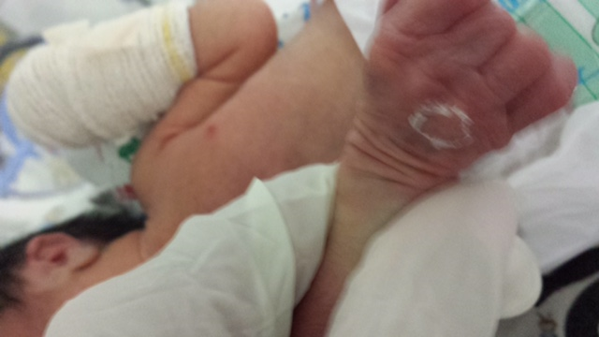
Pênfigo palmoplantar

Slide 9

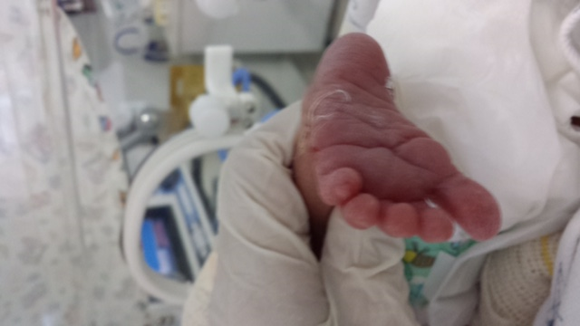

Slide 10
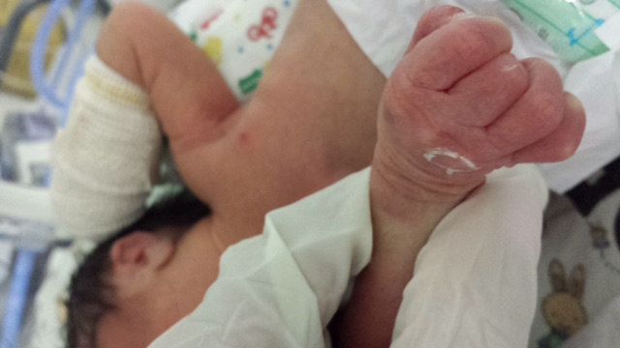
Pênfigo palmoplantar

Slide 11

Sopro sistólico – rubéola
Descamação palmo plantar- sífilis
Petéquias/ púrpuras/ macro/microcefalias ( toxo /rubéola/CMV)

Slide 12
Sorologias maternas:
HIV- 2º trimestre: NEGATIVA
HEPATITE B: 2º trimestre: NEGATIVA
TOXO: 2º trimestre: IG M neg; Ig G + ( imune)
VDRL: 2º trimestre : 1/512

Slide 13

À admissão do RN:
HEMOGRAMA: Hb: 11,2; Ht: 30%; VCM: 106
LEUCÓCITOS: 7,400/mm3, com predomínio de neutrófilos ( 77%
Plaquetas: 57.000/mm3
RX tórax: infiltrado pulmonar difuso bilateral
Gasometria( FiO2: 35%): pH 7,39. HCO3: 21,8. PaCO2: 36. PaO2: 67 .
SURFACTANTE: necessidade de aumento da FiO2 acima de 45% para manter PSaO2 (Saturação de Oxigênio) no alvo (em 5 minutos é de 70-80%, de 5-10 minutos, 80-90% e a partir de 10 minutos, 90-95%) nas primeiras 2horas de vida. Não aguardar resultado do Rx. Clicar Aqui!

Slide 14

Feitos os cuidados de rotina de Sala de Parto (Vit K, vacina hepatite B, crede ocular,)
Solicitado sorologia de sangue do cordão TORCH, Coombs direto, hemocultura, hemograma
Rx tórax ( já descrito)
Resgate de placenta: não localizada, pois o parto foi em trânsito!

Slide 15

Penicilina cristalina + gentamicina
Aminofilina (apnéia idiopática da prematuridade - até 34 sem de idade pós concepção*)
Concentrado de hemácias.
Ventilação mecânica
* Idade Gestacional pós-concepcional:
(IGpc): Tempo transcorrido desde o nascimento do bebê (Idade Gestacional + tempo em semanas de vida pós-natal).
Idade Gestacional Corrigida:
(IGc): Tempo transcorrido em semanas após o bebê prematuro ter atingido 40 semanas.
Exemplo: RN com idade gestacional de 29 semanas. Transcorridos 12 semanas, a sua Igpc é: 29 + 12 = 41 semanas e a IGc é de 1 semana (é como se ele tivesse, 7 dias de vida se não tivesse nascido prematuro).
Então: IGc = IGpc – 40 (por link)

Slide 16

Insuf respiratória (pneumonia por Estreptococo? Doença da membrana hialina?)
Infecção congênita
Síndrome anêmica
Sepse neonatal precoce

Slide 17

ENTRE O PRIMEIRO E 4º DIA:
Permaneceu em ventilação mecânica
Sem necessidade de drogas vasoativas
Recebeu nutrição parenteral e dieta trófica por sonda orogástrica
Melhora das bolhas no terceiro dia

Slide 18

Evoluiu com icterícia tardia, zona 2-3 Kramer.
Bilirrubina Total: 14, Bilirrubina Direta: 4; bilirrubina indiretaI:10
Qual o padrão dessa icterícia?
Ficou em fototerapia por dois dias, evoluiu com a Síndrome do bebê bronzeado.

Slide 19

No 5º dia foi auscultado sopro cardíaco , solicitado Eco:
PCA com repercussão hemodinâmica, medindo 3,7 mm com fluxo predominante E/D
FORAMEN OVAL PATENTE
FOI INICIADO PARACETAMOL

Slide 20

Piora do leucograma , ainda dependente de ventilação mecãnica, indicada troca troca de antibiótico:
Penicilina cristalina + vancomicina+ cefepime
RX TORÁX: infiltrado a direita, sem derrame.
Diagnóstico atual:
Sepse neonatal tardia

Slide 21


Permaneceu com níveis elevados de bilirrubinas, sempre com predomínio de bilirrubina direta
8º dia: Bilirrubina total: 8,28; BD: 4,16: BI: 4,12
11º dia: Bilirrubina total:: 7,1; BD: 4,19; BI: 2,9
VDRL de sangue periférico: 1:512.

Slide 22

FOI EXTUBADO NO 12º dia de vida, APÓS TÉRMINO DE antibiótico .
FOI TRANSFERIDO PARA HOSPITAL REGIONAL DE CEILÂNDIA, PARA SEGUIMENTO E GANHO DE PESO.
HEMOCULTURAS (1º DIA E 8º DIA): NEGATIVAS
Peso no dia da transferência: 1510 g

Slide 23

QUAIS OS DIAGNÓSTICOS DIFERENCIAIS em se considerando INFECÇÃO CONGÊNITA?
QUAL A PRINCIPAL HIPÓTESE DIAGNÓSTICA?
QUAIS EXAMES DEVERIAM TER SIDO REALIZADOS?
QUE COMPLICAÇÕES PODERIAM SER ESPERAADAS NESTE CASO?
QUAL O PADRÃO DE ICTERÍCIA APRESENTADO?
QUAL ACOMPANHAMENTO EVOLUTIVO DEVERÁ SER FEITO, APÓS A ALTA HOSPITALAR?

Slide 24

PIG simétrico : Gerado por fatores intrínsecos, manifesta desde o início da vida fetal. Altera multiplicação celular.
PIG assimétrico: Gerado por fatores extrínsecos. Final do 2º tri e 3º tri. Altera hipertrofia celular
Como diferenciar ambos???

Slide 25

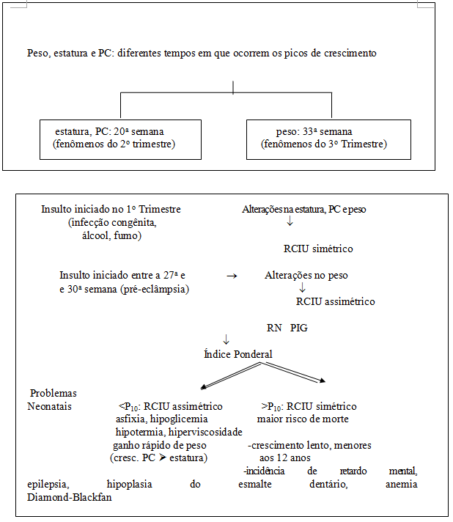
De acordo com o tempo em que se teve início o insulto perinatal, poderá haver, também, comprometimento da estatura e do perímetro cefálico (PC).
(presente caso)
(por link)
Margotto, PR, 1995

Slide 26

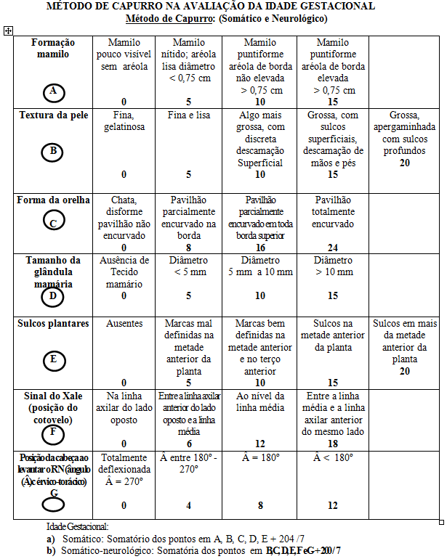
Para os RN<1500g, utiliza-se o Método de Ballard e cl,
modificado por Constantine e cl
Margotto, 2013

Slide 27


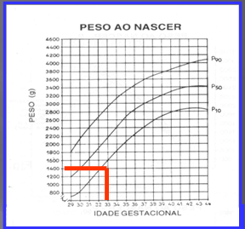
Também pode
ser feito!
Margotto, PR, 1995

Slide 28
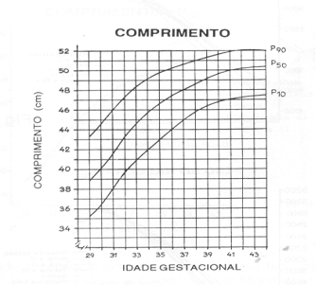
PIG simétrico x PIG assimétrico
C: 40 cm. IG: 33 SEM
< P 10
Margotto, PR, 1995

Slide 29

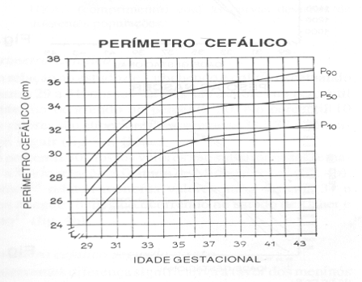
Margotto, PR, 1995

Slide 30
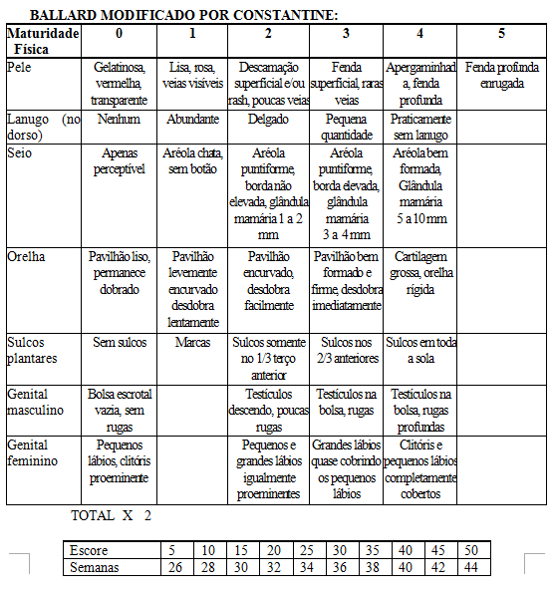
Margotto, 2013

Slide 31
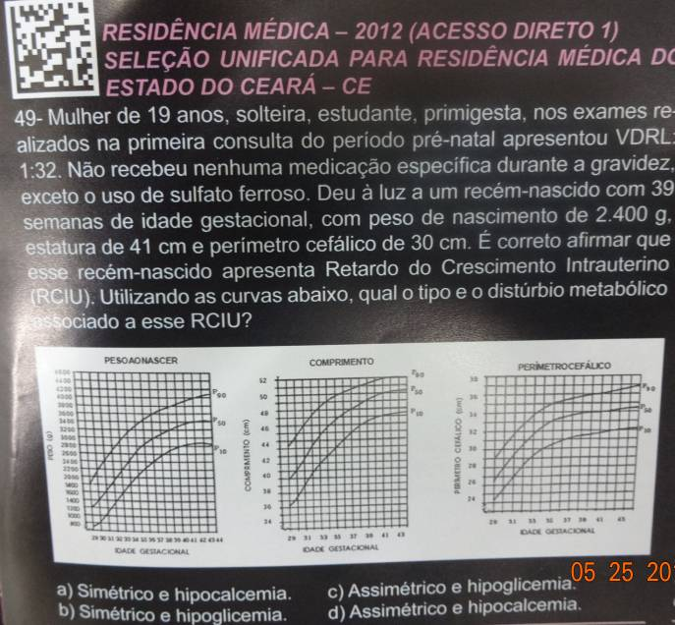
INTERVALO! Exercício!
Curva de
Margotto PR,
1995
(resposta no
final!)

Slide 32
Sepse Precoce ≤ 3 dias
Etiologias mais prováveis:
Estreptococo B-hemolítico do grupo b ( S. agalactiae)
E. coli
Listeria
Quadro Clínico: inespecífico, não focaliza a infecção.
De difícil diagnóstico diferencial com doença da membrana hialina
O segredo do uso racional antimicrobiano é saber a hora de suspender.

Slide 33

Não sabemos se mãe era altamente colonizada
Não realizou swab reto-vaginal na 35- 37 sem
Fator risco:
Trabalho parto < 37 sem
Tempo de bolsa rota > 18 horas
Febre intraparto
Não realizou profilaxia intraparto

Slide 34

Utilizou penicilina (pela sifílis) + gentamicina
Utilizou por 10 dias para completar tratamento preconizado para sífilis congênita.

Slide 35

Exames que podem ser realizados:
VDRL ( TESTE NÃO TREPONÊMICO): É teste de triagem e de acompanhamento.
VDRL menor ou igual a 1: 8 aumenta a chance de ser falso + , porém não muda a conduta de tratamento
Teste treponêmico para qualquer titulação para confirmar ( FTAbs) - solicitar apenas uma vez!!! Não serve para acompanhamento.
Obs>>>Não é realizado no RN, pois pode ser positivo até 18 meses, apenas por transmissão de Anticorpos maternos!

Slide 36

Tratamento inadequado?
Não documentado
Tratamento não penicilínico
(penicilina atravessa placenta , logo também trata o feto/sem resistência )
Sem resposta sorológica
Realizado < 30 dias antes do parto
Parceiro não tratado (deve ser tratado mesmo se assintomático ou VDRL negativo)

Slide 37

Adequadamente tratado: apenas quando feito nas doses corretas!
Sifílis primária ( benzatina 2,4 M 1x)
Sifílis secundária ( benzatina 2,4M 2X)
Sifílis terciária ( benzatina 2,4 M 3x)

Slide 38

Vou tratar!!!! (Dependo da avaliação dos exames para saber o correto tratamento)
EXAMES DO RN:
Exame clínico/ Hemograma ( “penias” - no caso, anemia com necessidade de transfusão, plaquetopenia) / VDRL sangue periférico do RN ( neste caso:1: 512)
Punção lombar ( não realizado pela plaquetopenia)

Slide 39

RX ossos longos (osteocondrite, periostite) - não realizado
Fundoscopia (em toda infecção congênita)

Slide 40

Exame alterado? Penicilina cristalina IV por 10 dias
Assintomático com todos os exames normais (incluindo VDRL )
-Penicilina benzatina ( dose única)

Slide 41

RN sintomático: investigar e tratar
RN assintomático ( tratamento vai depender do VDRL)
Se VDRL maior que o materno é caso suspeito, investigar e tratar. Se exames normais, 1 dose de penicilina benzatina. Se alterado : penicilina cristalina IV por 10 dias.

Slide 42

Se VDRL menor que materno e RN assintomático: {{acompanhamento }} ou 1 dose de penicilina benzatina se eu não conseguir garantir o acompanhamento ambulatorial.

Slide 43

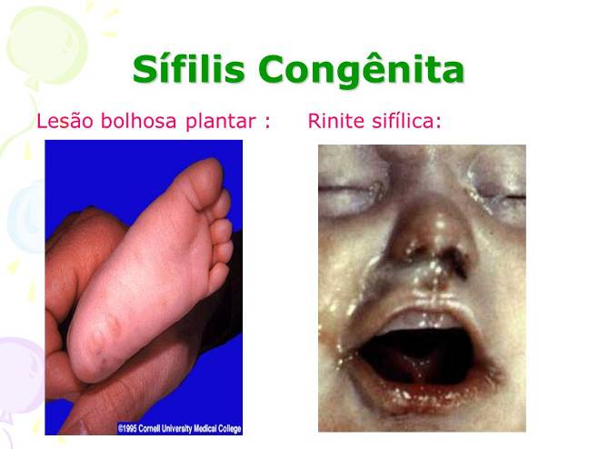

Slide 44

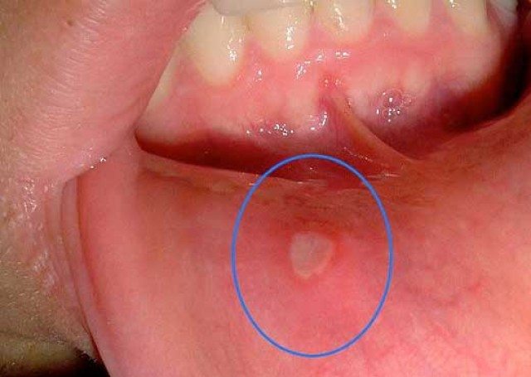

Slide 45

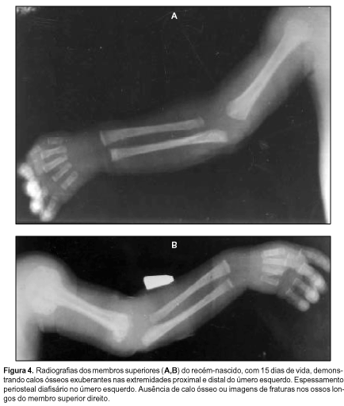

Slide 46

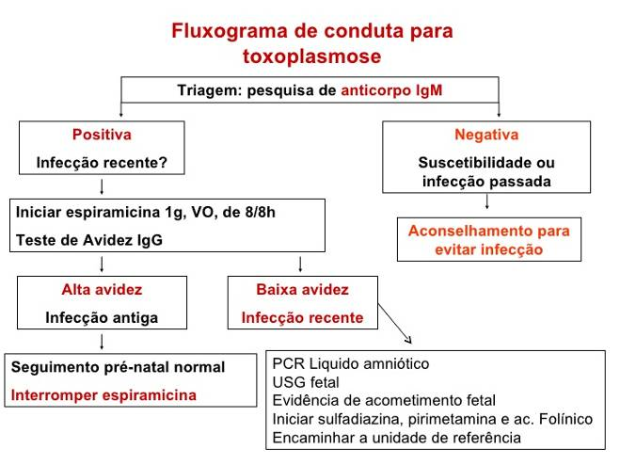

Slide 47

Coriorretinite
Calcificações intra-cranianas difusas
Hidrocefalia
Após período neonatal:
Retardo mental

Slide 48

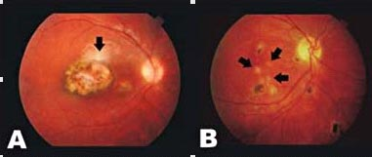

Slide 49

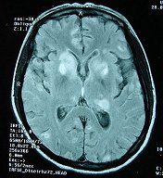

Slide 50

Calcificações intracranianas periventriculares
Tratamento : ganciclovir 42 dias
Principal sequela : surdez

Slide 51

Toda mulher no início da puberdade deve ser vacinada
Tríade clássica:
Catarata
Surdez neurossensorial
Cardiopatia congênita

Slide 52
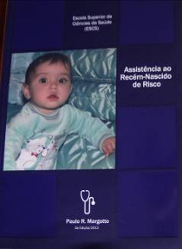
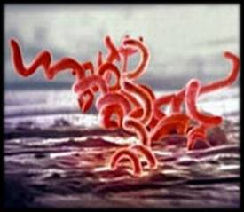
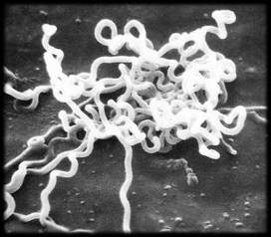
Consultem também, Aqui e Agora!
Dr. Paulo R. Margotto
Sífilis Congênita Autor(es): Liu Campello Porto
(Capítulo do livro Assistência ao Recém-Nascido de Risco,
ESCS, Brasília, 3ª Edição, 2013)
E mais Infecções Perinatais Crônicas
Infecções Perinatais Crônicas

Slide 53

SÍFILIS CONGÊNITA

Slide 54
SÍFILIS CONGÊNITA

Slide 55
SÍFILIS CONGÊNITA
Mães adequadamente tratadas
Tratada com penicilina benzatina na dose adequada à fase da sífilis
Tratamento realizado até 30 dias que antecederam o parto
Realização de VDRL mensal após o tratamento
Tratamento do parceiro concomitante ao da gestante.

Slide 56
SÍFILIS CONGÊNITA
Mães inadequadamente tratadas
Tratada com qualquer droga que não seja penicilina ou tratamento incompleto (< 7.200.00 UI penicilina benzatina)
Instituição de tratamento dentro do prazo de 30 dias anteriores ao parto
Não houver comprovação do tratamento mediante Cartão da Gestante
Parceiro não foi tratado ou foi tratado inadequadamente e manteve contato sexual com a gestante após o tratamento da mesma.

Slide 57
SÍFILIS CONGÊNITA
Tratamento do RN de mães com sífilis não tratada ou inadequadamente tratada, independentemente do resultado do VDRL do recém-nascido
A – VDRL, Raio X de ossos longos, estudo do LCR (com pesquisa de VDRL), e outros exames dependendo da clínica apresentada pelo recém-nascido.
A1 – se houver alterações clínicas e/ou sorológicas e/ou radiológicas, mas não liquóricas:
  Penicilina Cristalina – 50.000 UI/Kg/dose, EV, dividida em 2 doses (menos que 7 dias de vida) ou 3 vezes (se tiver mais de 7 dias), por 10 dias; ou
  Penicilina G Procaína – 50.000 UI/Kg/dia, IM, por 10 dias;
A2 – se houver alteração liquórica:
  Penicilina G Cristalina, na dose de 50.000 UI/Kg/dose, EV, em 2 vezes por dia (se tiver menos de 1 semana de vida) ou 3 vezes (se tiver mais de 1 semana de vida), por 10 dias;
A3 – se não houver alterações clínicas, radiológicas e/ou liquóricas, e a sorologia for negativa no recém-nascido:
  Penicilina G Benzatina, IM, na dose única de 50.000 UI/Kg/dia.
  O seguimento ambulatorial é obrigatório. Caso não seja possível garantir o acompanhamento, o recém-nascido deverá ser tratado como esquema A1.
Notes:
57

Slide 58
SÍFILIS CONGÊNITA
Tratamento do RN de mães com sífilis não tratada ou inadequadamente tratada, independentemente do resultado do VDRL do recém-nascido
Na impossibilidade de se realizar a análise liquórica, tratar como neurossífilis.

Slide 59
SÍFILIS CONGÊNITA
Tratamento do RN de mães adequadamente tratadas
B - Realizar o VDRL de amostra de sangue periférico do recém-nascido.
B1- se o título for maior que o materno e/ou na presença de alterações clínicas, realizar Rx de ossos longos e análise do LCR.
Se não houver alterações liquóricas: seguir esquema A1.
B2- se houver alteração liquórica: seguir esquema A2.
B3- se o título do RN for não reagente ou titulação menor ou igual à da mãe e assintomático e Rx de ossos longos sem alterações, deve-se fazer seguimento ambulatorial. Caso não seja possível, tratar como em A3.

Slide 60
SÍFILIS CONGÊNITA
Período pós-natal (após 28º dia de vida)
As crianças sintomáticas deverão ser investigadas e tratadas conforme esquemas anteriores, com intervalo entre as doses de 4 horas para Penicilina G Cristalina e 12 horas para Penicilina G Procaína.
Caso o tratamento seja interrompido por mais de um dia, deverá ser reiniciado.
Deverá ser realizada fundoscopia em todas as crianças sintomáticas.

Slide 61
SÍFILIS CONGÊNITA
Seguimento
Acompanhamento clínico inicial deverá ser mensal.
RN não tratado após o nascimento - VDRL deverá ser negativo aos 3 meses.
  Se positivo = sífilis congênita → tratamento.
RN tratado após o nascimento - VDRL deverá ser realizado com 1, 3, 6, 12 e 18 meses e os resultados devem ser descendentes.
Deverá ser feito acompanhamento oftalmológico, neurológico e audiológico nos casos confirmados de sífilis congênita.

Slide 62
Pesquisa de Sífilis Congênita no momento do parto: soro materno ou sangue do cordão? (Pesquisa de sífilis congénita al momento del parto: ¿Suero materno o sangre de cordón?) Autor(es): Fernando Abarzúa C., Cristián Belmar J., Alonso Rioseco R., Jacqueline Parada B., Teresa Quiroga G. y Patricia García C. Apresentação: Talita Viana, Tereza I B Dias, Tatiane Sampaio,Paulo R. Margotto
Grupo I – RPR reagente em soro materno e sangue do cordão.
Grupo II – RPR reagente apenas em sangue do cordão.
Grupo III – RPR reagente apenas em soro materno.
Resultado
Falso positivo de 65% (17% grupo I, 38% grupo II, 45% grupo III, 53% em soro materno, 65% em sangue do cordão) para os 39 casos de RPR reagente e 1% no total da amostra.
Falso negativo de 35% no sangue do cordão, 0% na amostra materna.
Três dos nove RN que necessitaram de tratamento não seriam diagnosticados sem o RPR no soro materno.

Slide 63
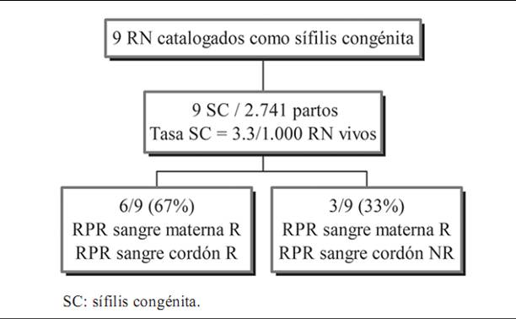
Resultados das provas não treponêmicas segundo o tipo de amostra em que se realiza a pesquisa em 9 casos catalogados como sífilis congênita
Vejam que 3 casos de 9 (33%) não seriam diagnosticados sem o teste não
treponêmico materno (e portanto, NÃO TRATADOS!)

Slide 64
Titulo | Autor | Link
Sífilis congênita | Liú Campello de Mello
CASOS CLÍNICOS
FENÔMENO PRÓ-ZONA: Grande quantidade de anticorpos do paciente infectado não ocorre a reação de aglutinação do teste e o resultado parecerá negativo ( falso negativo). Deve-se fazer, de rotina, a reação de VDRL com soro puro (1:1) e soro diluído (1:10), e solicitar testes confirmatório.

Slide 65
SÍFILIS CONGÊNITA
ALCON
CARTÃO DO PRÉ-NATAL VDRL 1/1 e CONFIRMATÓRIO +
TRATOU (PARC)
PEN B 7.200.000 U
RNT e AIG e ASSINT
CONDUTA????
VDRL PERIFÉRICO
NR
Rx ossos longos: NORMAL
TRATAMENTO:
PEN. B ou AMBULATÓRIO

Slide 66
SÍFILIS CONGÊNITA
SALA DE PARTO
CARTÃO DO PRÉ-NATAL VDRL 1/8 e CONFIRMATÓRIO +
TRATOU-PARCEIRO
PEN B 7.200.000 U
RNT e AIG
CONDUTA????
VDRL SG PERIFÉRICO
RESULTADO:
VDRL 1/8
Rx ossos longos normal
CONDUTA:
Pen B 50.000 U/Kg ou AMBULATÓRIO

Slide 67
SÍFILIS CONGÊNITA
SALA DE PARTO
CARTÃO DO PRÉ-NATAL VDRL 1/4 e CONFIRMATÓRIO +
TRATOU (PARCEIRO)
PEN B 7.200.000 U
RNT e AIG e ASSINT
VDRL PERIFÉRICO
1/16
Rx ossos longos+ LCR TRATAMENTO:
PEN C 10 ou 14 dias (NEUROLUES)

Slide 68
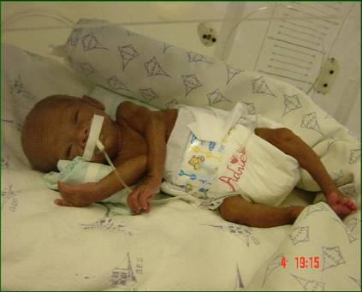
SÍFILIS CONGÊNITA
SALA DE PARTO
CARTÃO DO PRÉ-NATAL VDRL 1/4 e CONFIRMATÓRIO +
TRATOU PARCEIRO
PEN B 7.200.000 U
RNT e PIG
CONDUTA????

Slide 69
SÍFILIS CONGÊNITA
MÃE ADEQUADAMENTE TRATADA
RNT e PIG
VDRL NR
Rx OSSOS LONGOS: NORMAL
LCR NORMAL e VDRL NR
TRATAMENTO COM PEN. C 10 dias

Slide 70
SÍFILIS CONGÊNITA
ALCON
CARTÃO DO PRÉ-NATAL VDRL 1/4 e CONFIRMATÓRIO +
TRATOU (PARCEIRO)
PEN B 7.200.000 U
RNT e AIG e ASSINT
CONDUTA????
VDRL PERIFÉRICO
1/2
Rx ossos longos :NORMAL
LCR VDRL 1/2
TRATAMENTO:
PEN C 14 dias (NEUROLUES)

Slide 71
SÍFILIS CONGÊNITA
MÃE VDRL 1/32
ALÉRGICA À PEN
TRATOU ERITROMICINA
VDRL PARTO 1/8
RNT+AIG+ASSIN
VDRL PERIF NR
Rx OSSOS: NORMAL
TTO:PEN B e AMBULATÓRIO OBRIGATÓRIO (se não, pen C)

Slide 72
SÍFILIS CONGÊNITA
MÃE VDRL 1/16
TRATOU PEN C 7200000 U
PARCEIRO NÃO TRATOU
RNT+AIG+ASSIN
VDRL PERIF 1/16
Rx OSSOS: NORMAL
LCR NORMAL
TTO:
  PEN C 10 DIAS

Slide 73
SÍFILIS CONGÊNITA
MÃE VDRL 1/16
TRATOU PEN C 7200000 U
PARCEIRO NÃO TRATOU
RNT+AIG+ASSINT
VDRL PERIF NR
Rx OSSOS: NORMAL
LCR PLEOCITOSE e HIPERPROTEINOR-
RAQUIA
TTO:PEN C 14 d

Slide 74
SÍFILIS CONGÊNITA
MÃE VDRL 1/8
CONFIRMATÓRIO NEGATIVO
RNT+AIG+ASSIN
NÃO INVESTIGAR RN

Slide 75

Caso Clínico: Neurossífilis | Pedro Henrique Silva Almeida, Raulê de Almeida, Paulo R. Margotto
Apresentação: Pedro Henrique Silva Almeida
Coordenação: Paulo R. Margotto/Raulê de Almeida
Escola Superior de Ciências da Saúde (ESCS) internato 2012/HRAS/SES/DF
www.paulomargotto.com.br
Por link
10 de Setembro de 2012

Slide 76
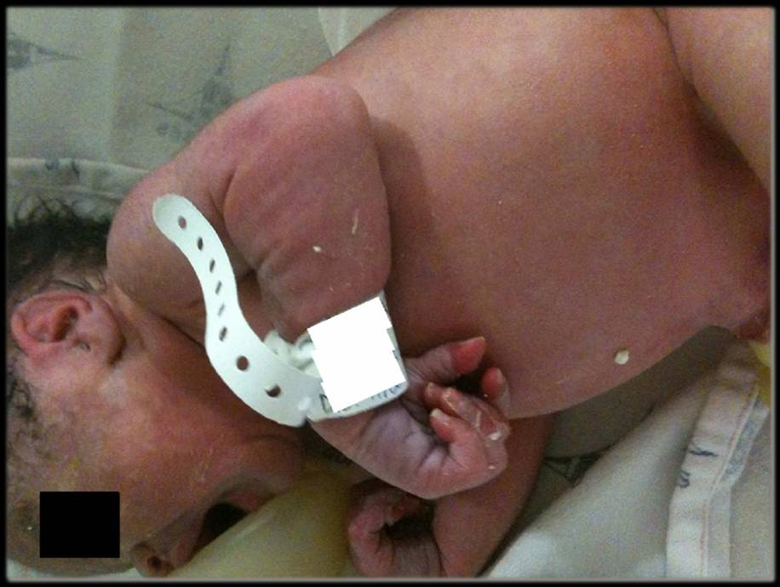

Slide 77
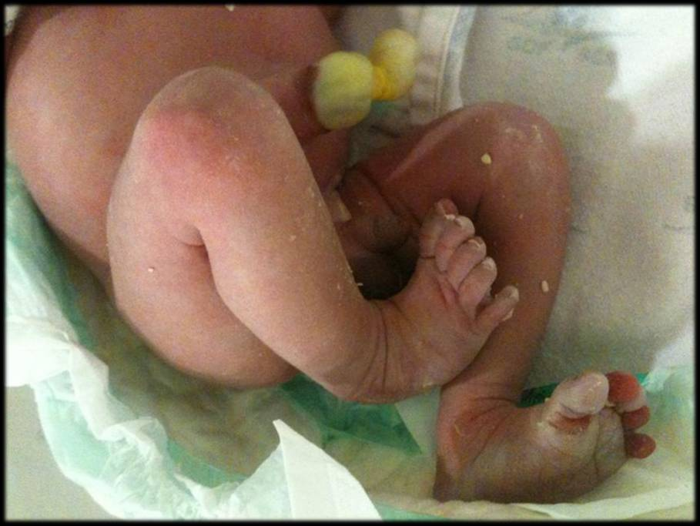

Slide 78
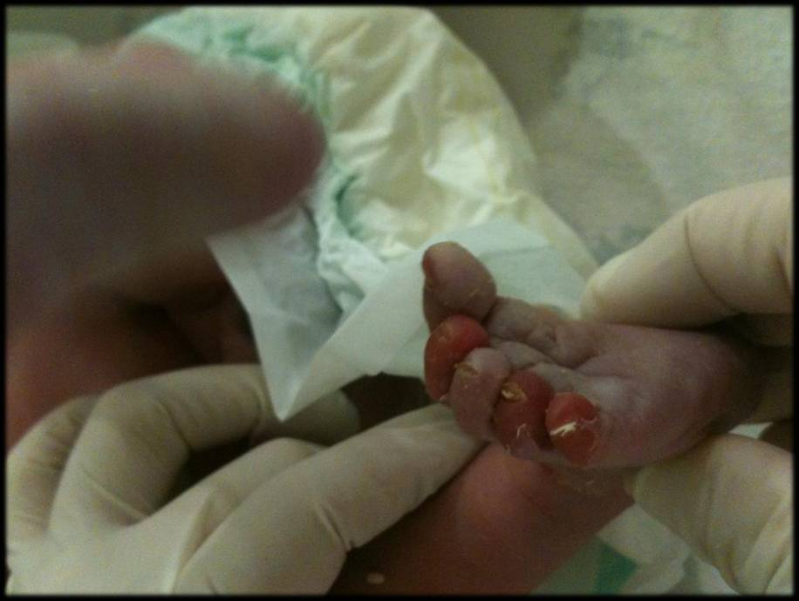

Slide 79
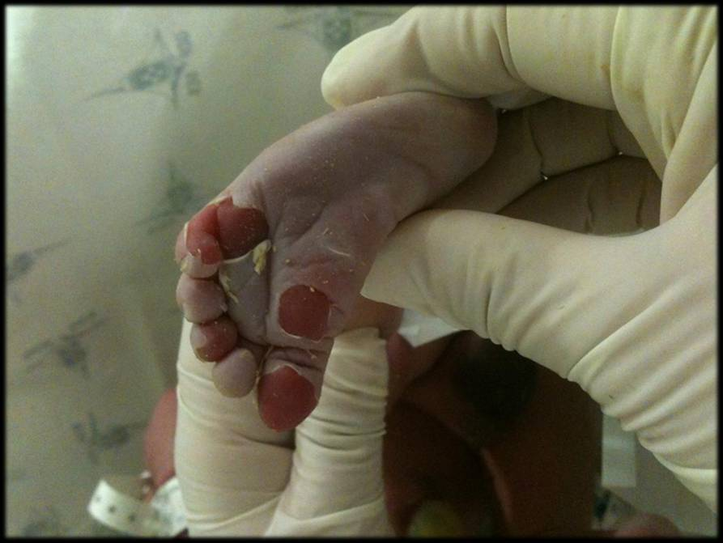

Slide 80
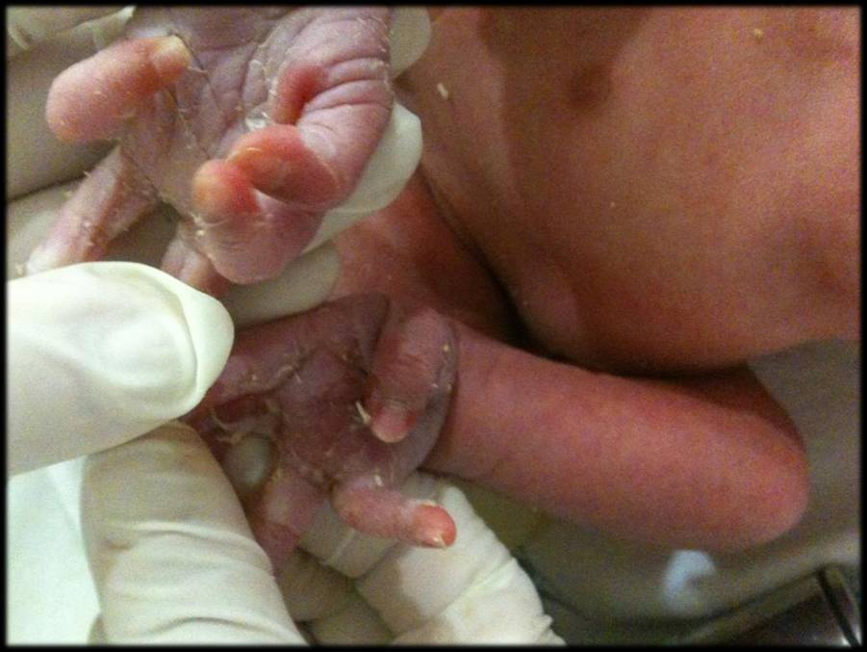

Slide 81
Sífilis Congênita
Líquido Cefalorraquidiano
A ocorrência de alterações no LCR é muito mais frequente nas crianças sintomáticas com outras evidencias de sífilis congênitas do que nas crianças assintomáticas apesar de infectadas.
Caso não haja contraindicações, recomenda-se realizar punção lombar para a coleta de LCR para avaliar a celularidade, o perfil proteico e o VDRL, em todos os casos de sífilis em crianças, para exclusão do diagnóstico de neurossífilis.
A presença de leucocitose (mais de 25 leucócitos/mm³) e a elevada concentração de proteínas( mais de 150mg/dl) no LCR em recém – nascidos com suspeita de sífilis congênita devem ser consideradas como evidencias adicionais para o diagnóstico.
Criança com VRDL positivo no LCR deve ser diagnosticada com portadora de neurossífilis, independentemente de haver alterações na celularidade e/ou na concentração de proteínas do LCR.
Todo criança com diagnóstico ou com suspeita de neurossífilis deve ser tratada para neurossífilis.
Conceição A. M. Segre; Helenilce de Paula Fiod Costa; Umberto Gazi Lippi- Perinatologia fundamentos e prática- SAIVIER , 2009
Notes:
A ocorrência de alterações no LCR é muito mais frequente nas crianças sintomáticas com outras evidencias de sífilis congênitas do que nas crianças assintomáticas, apesar de infectadas. Caso não haja contraindicações, recomenda-se realizar punção lombar para a coleta de LCR para avaliar a celularidade, o perfil proteico e o VDRL, em todos os casos de sífilis em crianças, para exclusão do diagnóstico de neurossífilis.
A presença de leucocitose(mais de 25 leucócitos/mm³) e a elevada concentração de proteínas( mais de 150mg/dl) no LCR em recém –nascidos com suspeita de sífilis congênita devem ser consideradas como evidencias adicionais para o diagnóstico. Uma criança com VRDL positivo no LCR deve ser diagnosticada com portadora de neurossífilis, independentemente de haver alterações na celularidade e/ou na concentração de proteínas do LCR.
Todo criança com diagnóstico/suspeita de neurossífilis seja adequadamente tratada para neurossífilis.
81

Slide 82
Noções Básicas de Infecções congênitas e Perinatais Autor(es): Liu Campello Porto
Cinco aspectos desta infecção ainda presente no nosso meio, merecem destaque, como 1) o efeito pró-zona: Grande quantidade de anticorpos do paciente infectado não ocorre a reação de aglutinação do teste e o resultado parecerá negativo ( falso negativo). Deve-se fazer, de rotina, a reação de VDRL (veneral disease research laboratory) com soro puro (1:1) e soro diluído (1:10) e solicitar testes confirmatórios 2) VDRL do cordão não serve, pois não tem sensibilidade nem especificidade para diagnóstico de sífilis (maior número de casos falso negativos com o sangue do cordão; no estudo de Abarzúa et al, no Chile mostrou que 33% dos recém-nascidos deixariam de ser identificados se colhesse apenas o VDRL do cordão! 9veja nos links) 3) Interpretação do VDRL: Os resultados são representados em títulos, sendo positivo ≥ 1/1; quando persistentemente estáveis até 1/8 são considerados cicatriz sorológica; o tratamento é considerado eficaz caso haja queda de 4x dos títulos; anticorpos passivos negativam até aos 3 meses; a negativação dos títulos de pacientes infectados após tratamento ocorre entre 1 e 2 anos e meio 4) Mãe inadequadamente tratada: não uso de penicilina, dose inadequada à fase; nos últimos 30 dias antes do parto e parceiro não tratado 5) neurossífilis: criança com VRDL positivo no LCR deve ser diagnosticada com portadora de neurossífilis, independentemente de haver alterações na celularidade e/ou na concentração de proteínas do LCR ; na impossibilidade de fazer o LCR, tratar como neurossífilis; o tratamento inclui dosagem de penicilina G cristalina de 150.000UI/kg por 10 dias; Em caso de alteração liquórica, a punção lombar deverá ser repetida a cada 6 meses: caso o teste confirmatório seja positivo aos 18 meses de vida, confirma-se, retrospectivamente, o diagnóstico de sífilis congênita e o retratamento deve ser feito conforme esquemas já apresentados.
Paulo R. Margotto

Slide 83
Group B streptococcus neonatal infection in an intensive care unit in Brazil: high fatality and missed opportunities for antibiotic prophylaxis Autor(es): Evangelista ML, de Mello Freitas FT (Braz J Infect Dis. 2014 Aug 29)
Estudo publicado online na Revista The Brazilian Journal of Infectious Diseases, realizado na Unidade de Neonatologia do HRAS/HMIB pela Dra. Maria Lopes Bahia Evangelista e Felipe Teixeira de Melo Freitas. O Streptococcus agalactiae é o principal agente etiológico responsável pela sepse neonatal na América do Norte. O objetivo do trabalho foi descrever o perfil clinico de recém-nascidos com hemocultura positiva para S. agalactiae de janeiro de 2012 a outubro de 2013 internados na UTI neonatal do HMIB. Foram detectados 8 recém-nascidos (3 RN a termo!) num total de 12.585 nascidos vivos, incidência de 0,63 por 1000 nascidos vivos. Nenhum recém- nascido nasceu com malformação aparente. Todos os pacientes foram sintomáticos, e em dois deles a descompensação foi imediatamente após o parto, e o restante em até 24 horas. Não foi realizada punção lombar. No total, 5 crianças morreram, o que significa uma taxa de letalidade de 62,5%. Duas crianças foram a óbito em menos de 24 horas e os demais óbitos que tiveram ocorreram em até 8 dias de vida. A infecção neonatal por S. agalactiae é extremamente grave, com alta letalidade e evolução fulminante. Desta forma, a principal ferramenta para sua prevenção é a triagem pré-natal e profilaxia no momento do parto. Parabéns aos autores por este estudo.
Paulo R. Margotto

Slide 84
Paracetamol oral versus ibuprofeno oral no manuseio do ductus arteriosus em recém-nascidos pré-termos: ensaio controlado randomizado Autor(es): Oncel MY, Yurttutan S, Endeve O et al. Apresentação: Camila Rodrigues, Isabela Lobo, Karine Frausino, Márcia Pimentel de Castro, Paulo R. Margotto
Oncel et al (2014) usaram Paracetamol 15 mg/kg de 6/6h durante 3 dias. Devido a meia vida do paracetamol ser maior nos pré-termos, Tekgunduz KS et al acreditam ser possível ajustar a dose o intervalo nos pré-termos. O uso de menor dose e maior intervalo mostrou-se seguro e eficaz. Segundo Allegaert K et al, a dose de 15mg/kg/ de 6/6 h (60mg/kg/dia) é muito alta para os pré-termos, gerando concentrações séricas acima de 10mg/l. Assim, propõe dose de 30mg/kg dia-7,5mg/kg/dose de 6/6 horas. Diferente da indometacina, não se conhece, ainda, a concentração alvo de paracetamol para o fechamento do canal arterial. Segundo Brener P et al, em caso de intoxicação pelo paracetamol, o antídoto é a N-acetilcisteína na dose de 100mg e depois, 50mg até alcançar 17 doses (estes autores argentinos descreveram um RN de 27 semanas, 9 dias de vida, 750g que recebeu a dose de paracetamol equivalente a 17.7 vezes a que deveria receber. PORTANTO, até que sejam realizados estudos farmacocinéticos nesta população, sugere-se ma dose de 7,5mg/kg/dose de 6/6 horas.
Paulo R. Margotto

Slide 85
Infecções bacterianas Autor(es): Paulo R. Margotto, Martha Gonçalves Vieira, Martha David Rocha
Quando iniciar o antibiótico?

Slide 86
Uso Racional de Antibióticos
RN assintomático com IG < 34 semanas com fatores clássicos
- Bolsa rota > 24 h
- ITU não tratada ou tratada < 72 h
- Febre materna
- Leucocitose materna
- LA fétido ou purulento
- Colonização materna pelo Streptococcus grupo ß
- Gemelaridade (RN < 1000g): 5 X risco de SGB
- Hemograma, PCR, hemocultura
- PCR diário (3 dias)
INICIAR O ANTIBIÓTICO
Margotto PR

Slide 87
Uso Racional de Antibióticos
Delimitação da Idade Gestacional < 34 semanas
  IG na qual inicia - se o aparecimento de substâncias protetoras no LA:
    peptideos catiônicos,
    Betalisina,
    Complexo de zinco,
    Transferina, peroxidase,
    Todas as classes de imunoglobulinas
Mataloun, 1997

Slide 88
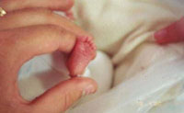
Uso Racional de Antibióticos
RN assintomático com IG >34 semanas com ou sem fatores de risco clássicos:
    Não iniciamos o antibiótico
    Hemograma com 12 - 24 - 48 h
    PCR seriado (3 dias)
    O hemograma não deve ser usado como o
    único parâmetro de decisão
    A decisão mais difícil:deve ser a RETIRADA
Margotto PR

Slide 89
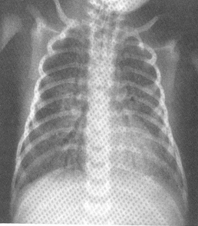
Uso Racional de Antibióticos
    Iniciar o antibiótico se:
      DMH* que não responde ao surfactante / cursa com hipotensão necessitando de drogas vasoativas
      Acidose metabólica persistente
      Hiperglicemia
      Distermia
      Má perfusão
*DMH: doença da membrana hialina
Margotto, PR.

Slide 90
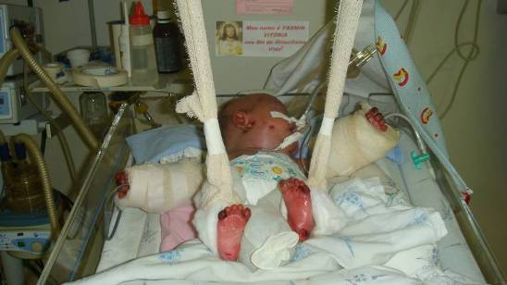
Sepse Neonatal (VII Congresso Paraibano de Pediatria, João Pessoa, PB, 13 a 15/9/2012) Autor(es): Paulo R. Margotto
EVITAR ESTA SITUAÇÃO!

Slide 91
SEPSE: hemocultura positiva + resposta inflamatória sistêmica e
SEPSE NEONATAL?:falta consenso!
Ohlin, 2011: What is neonatal sepsis?
Precoce* até 3 dias de vida →Relaciona-se a fatores da gestação e parto
      85% nas primeiras 24h
      5% entre 24-48h
      10 % > 48hSepse Precoce: até 3 dias de vida
    Streptococcus do grupo ß
    Enterobactérias gram-negativas (origem materna)
    - E. coli
    - Klebsiella sp
    - Enterobacter
Tardia * Após 3 dias de vida → Relaciona-se a fatores ambientais
  Principais fatores de risco: cateter vascular central, (RR:3,81; IC a 85%: 2,32-6,25),
  nutrição parenteral ( RR: 5,72; IC a 95%: 3,49-9,49)
  -Bactérias gram-positivas:
Staphylococcus coagulase-negativa (S. epidermidis)
-Bactérias gram-negativas
Enterobacter sp
  Klebsiella sp:34%-produtoras de betalactamase
  Citrobacter sp
  Serratia
  Pseudomonas aeruginosa
  Acinetobacter sp
  Stenotrophomonas maltophia
  Burkhodelia cepacea
Vieira M
Sohn,2001
* NICHD;VON
Polin, 2012

Slide 92
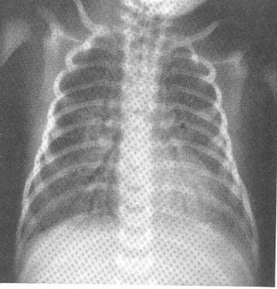
SEPSE NEONATAL
Streptococcus do Grupo B(GBS)
Pneumonia intrauterina
Diagnostico Diferencial: Doença da Membrana Hialina
Rx de Tórax: mesmo padrão
Hipotensão
Drogas inotrópicas e vasoativas
Acidose metabólica
Resposta ruim ao surfactante
História materna: RPM, febre materna
Leucograma alterado: leucopenia
Neutropenia total (87% dos caso)
I/T (91% dos casos)
Imaturos (só em 42%)
PCR: (24-48hs após)
SUGESTIVO DE PNEUMONIA INTRAUTERINA
Manroe,1977

Slide 93
VII Congresso Paraibano de Pediatria, João Pessoa, PB (13 a 15/9/2012): Uso Racional de Antibióticos (UTI Neonatal)-Avanços Autor(es): Paulo R. Margotto
Mãos sujas são mãos assassinas!

Slide 94


Ações de combate à Infecção na UTIN
Uso Racional de Antibióticos
Lavagem das mãos: mãos sujas são mãos assassinas!
Lavem as mãos!!!!!

Slide 95
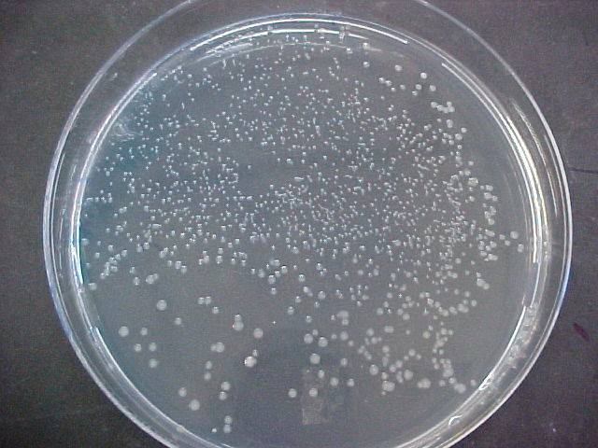
Mãos Sujas!!!!!
Franz Novaes,2008
Notes:
95

Slide 96
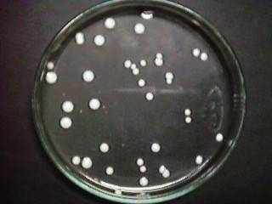
Mãos após lavagem com água e sabão
Franz Novaes,2008
Notes:
96

Slide 97
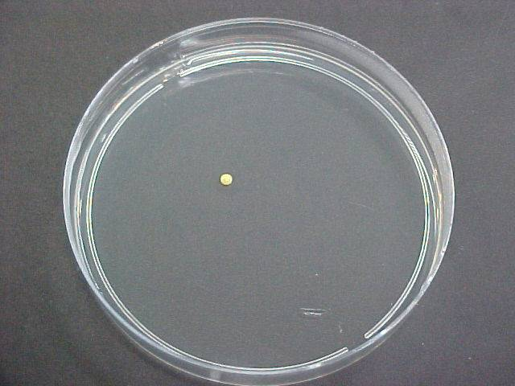
Mãos após anti-sepsia com álcool 70%
Franz Novaes,2008
Notes:
97

Slide 98
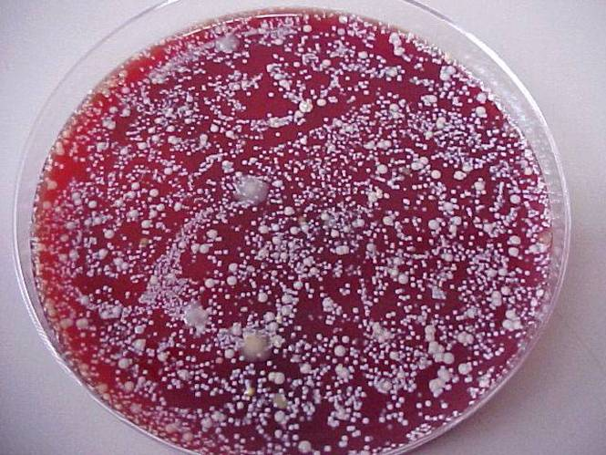
Aliança
Franz Novaes,2008
Notes:
98

Slide 99
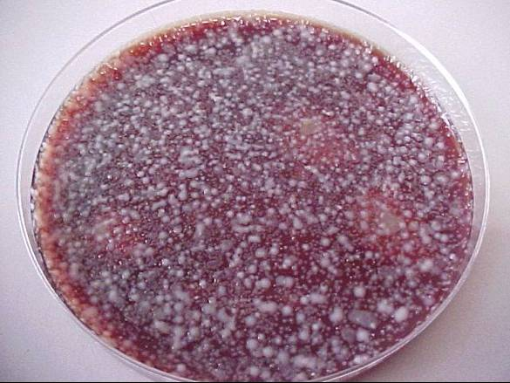
Pano de Limpeza
Franz Novaes,2008

Slide 100
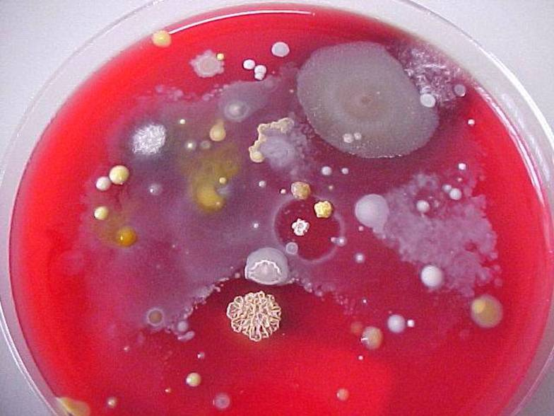
Dinheiro
Franz Novaes,2008
Notes:
100

Slide 101
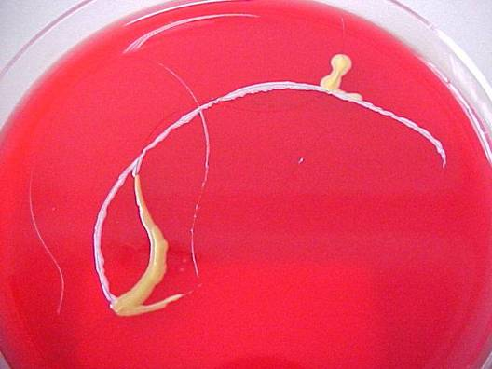
Cabelo
Franz Novaes,2008

Slide 102
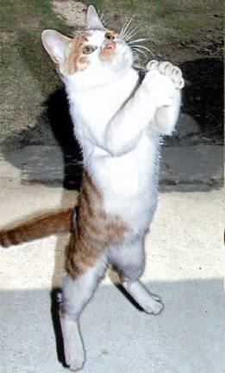

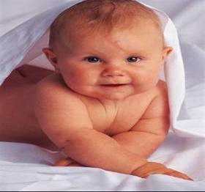
Uso Racional de Antibióticos
LAVEM AS MÃOS!
USEM ÁLCOOL A 70%

Slide 103


E AGORA?
“Tudo parece impossível até que seja feito” (Nelson Mandela)

Slide 104


Obrigado!
Resposta a questão do eslide 31: Entre as opções oferecidas, a melhor é a B, embora
saibamos QUE A HIPOGLICEMIA OCORRE MAIS NO PIG SSIMÉTRICO

